Slide 1
EUROPA.-LA VUELTA AL MUNDO EN 885 JARDINES.-M.-Francia.-chateaux
Selección de textos y fotografías por
JOSE ELIAS BONELLS

Slide 2
Jardins du Chateau du Touvet.
El Castillo de Touvet, ubicado en Touvet ( Isère ), se construyó en el valle de Grésivaudan en una montaña excepcional entre Grenoble y Chambery .
El castillo fue construido en Touvet siglo XIII por la familia d'Entremont (sólo un edificio principal sigue siendo hoy en día parte de ese tiempo).
En ese momento, su ubicación es estratégica ya que se encuentra en la frontera entre el Dauphiné y el Ducado de Saboya . Guigues Guiffrey arquero en la empresa del Chevalier Bayard , adquirida en 1528 . El castillo y luego regresó a los descendientes de Guigues el Marcieu.

Slide 3
Se transforma en palacio de recreo en el siglo XVIII por el conde Pierre de Marcieu , tiene una escalera de agua con italianas cascadas y terrazas a los franceses .
Los jardines franceses diseñados por Letellier y Potin se clasifican notables jardines de Francia. Creado en el siglo XVIII y recientemente restaurados, las cuencas hidrográficas y los juegos se alternan con parterres de setos de boj .
El castillo es el objeto de una clasificación como monumentos históricos desde el 17 de marzo de 1959 . Propiedad privada, que está habitada por la misma familia durante más de 500 años. El castillo y los jardines están abiertos al público, sin embargo.

Slide 4
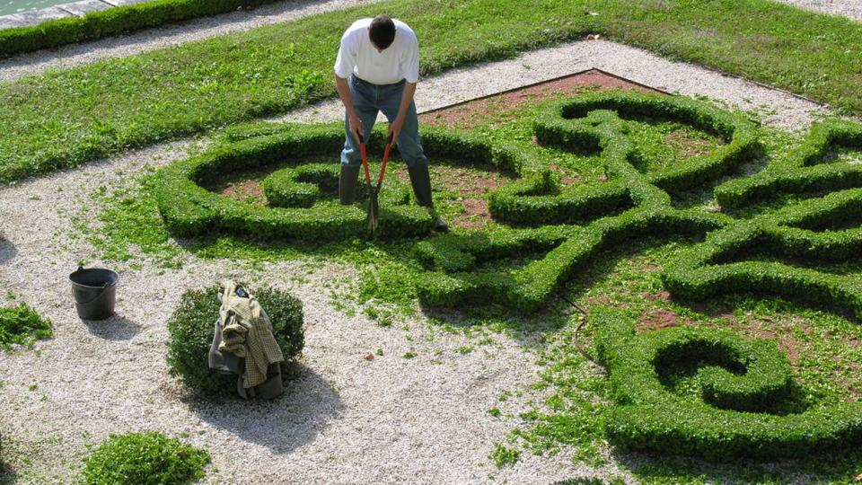
Notes:
Jardins du Chateau du Touvet.

Slide 5
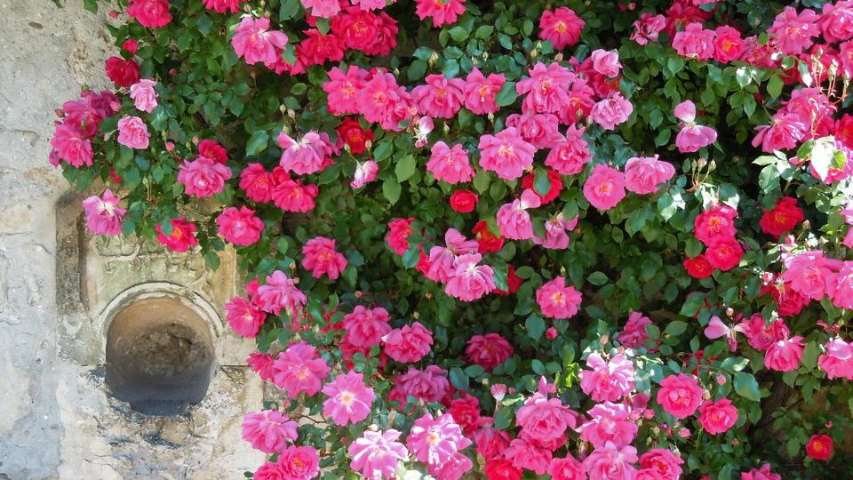
Notes:
Jardins du Chateau du Touvet.

Slide 6
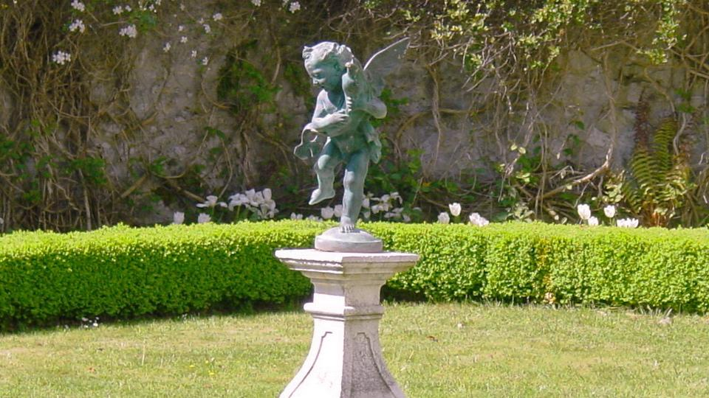
Notes:
Jardins du Chateau du Touvet.

Slide 7
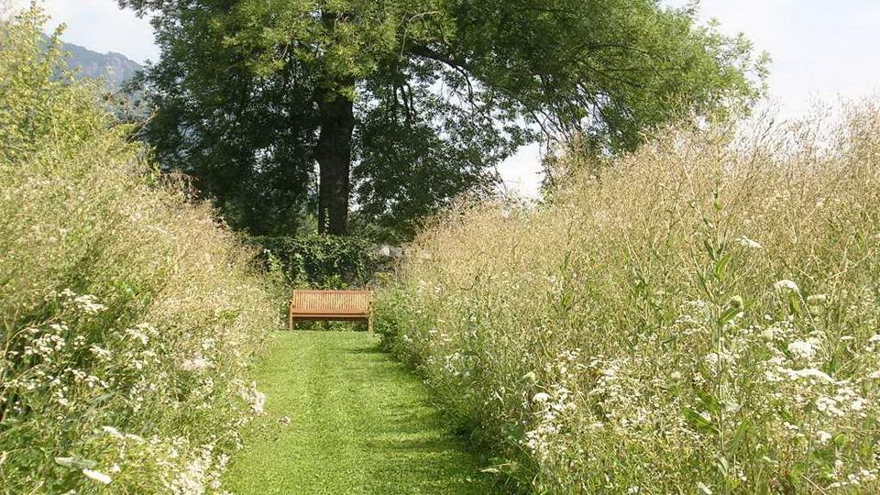
Notes:
Jardins du Chateau du Touvet.

Slide 8
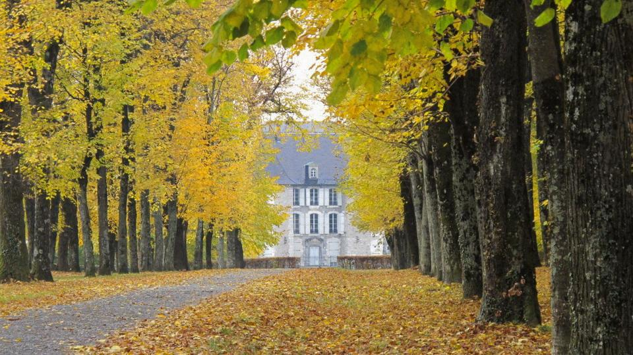
Notes:
Jardins du Chateau du Touvet.

Slide 9
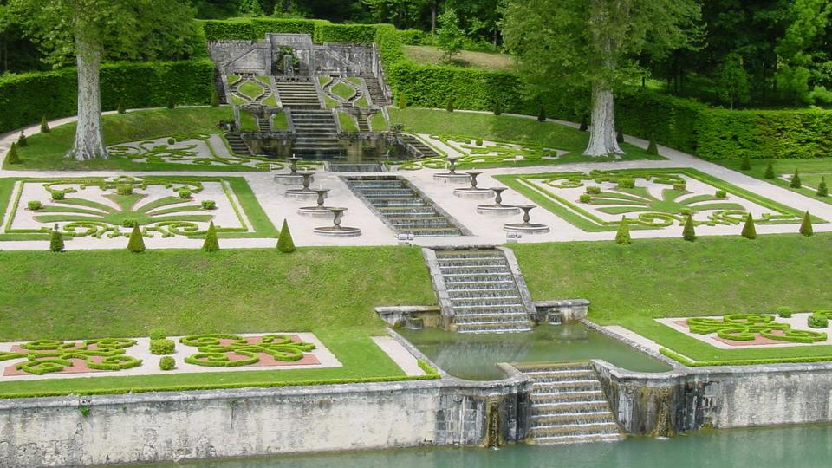
Notes:
Jardins du Chateau du Touvet.

Slide 10
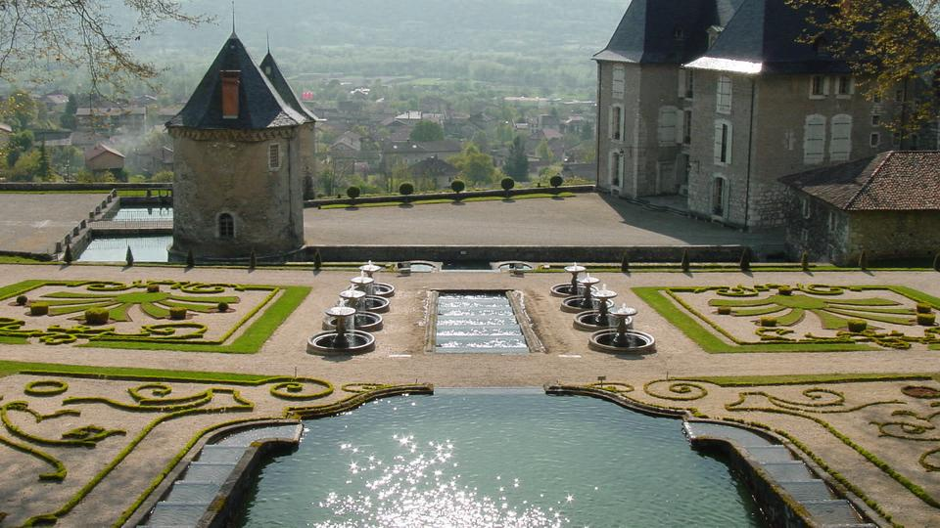
Notes:
Jardins du Chateau du Touvet.

Slide 11
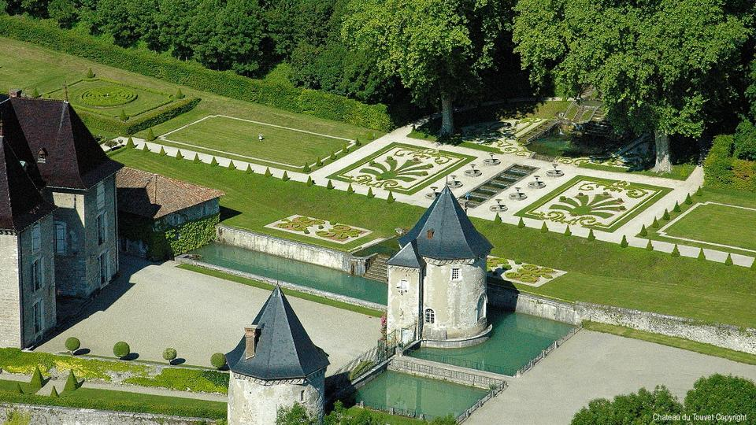
Notes:
Jardins du Chateau du Touvet.

Slide 12
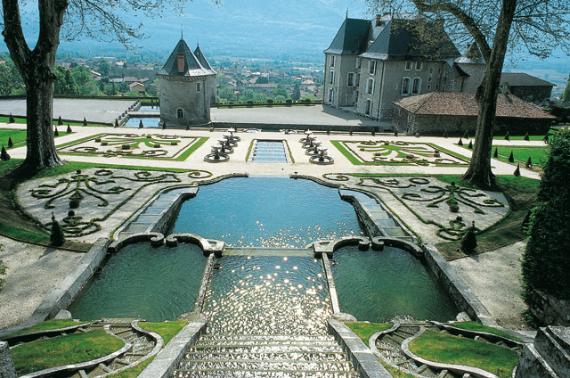
Notes:
Jardins du Chateau du Touvet.

Slide 13
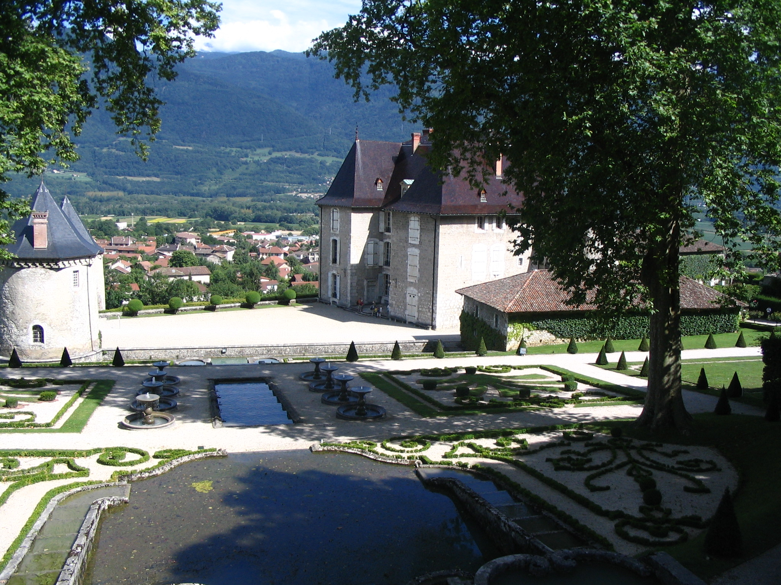
Notes:
Jardins du Chateau du Touvet.

Slide 14
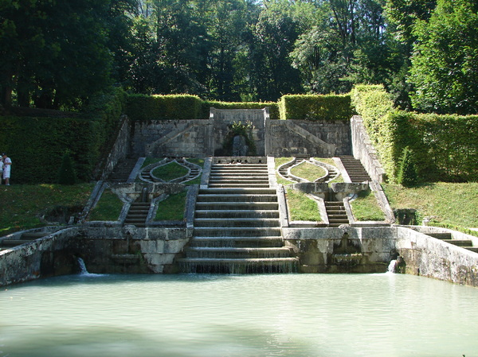
Notes:
Jardins du Chateau du Touvet.

Slide 15
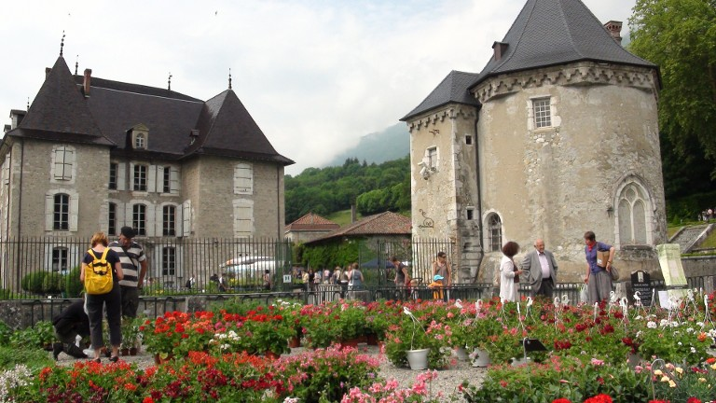
Notes:
Jardins du Chateau du Touvet.

Slide 16
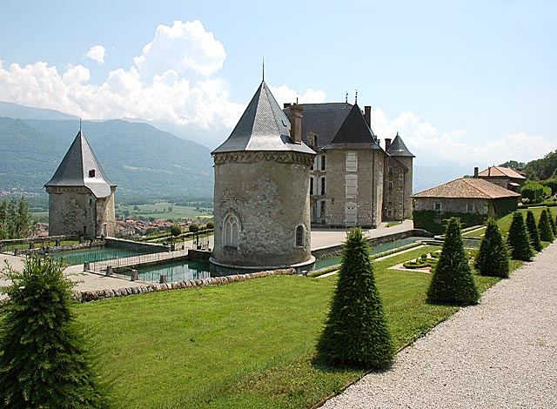
Notes:
Jardins du Chateau du Touvet.

Slide 17
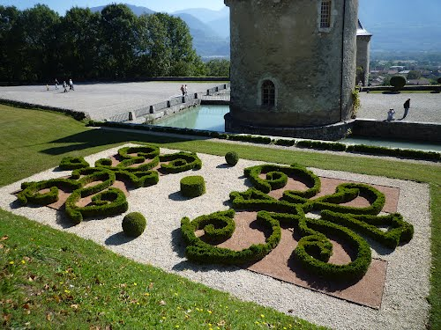
Notes:
Jardins du Chateau du Touvet.

Slide 18
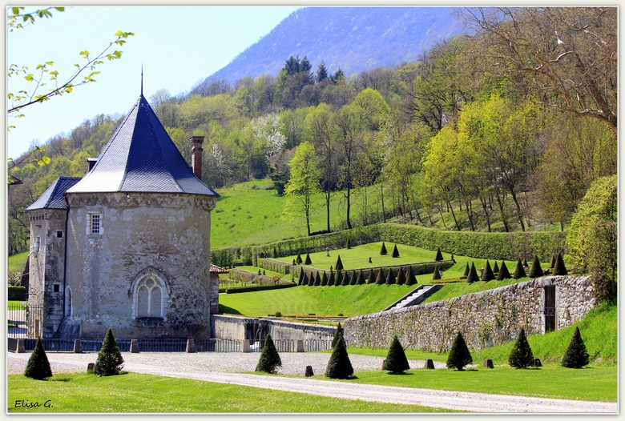
Notes:
Jardins du Chateau du Touvet.

Slide 19
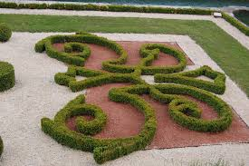
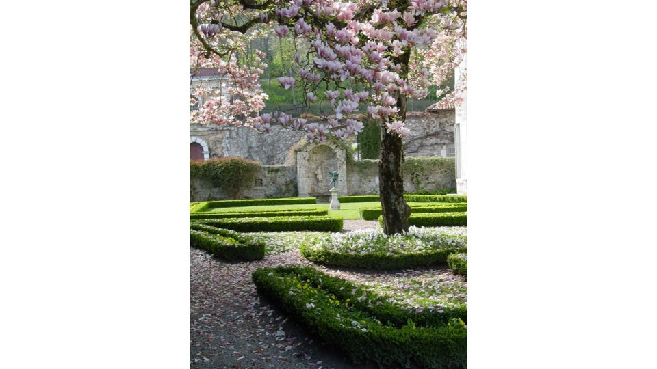
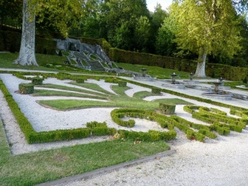
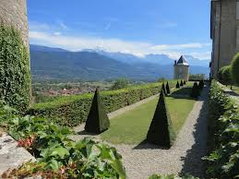
Notes:
Jardins du Chateau du Touvet.

Slide 20
Château de Vaux-le-Vicomte
El Palacio de Vaux-le-Vicomte, está ubicado junto a la ciudad francesa de Maincy (departamento de Seine-et-Marne) es un palacio de estilo barroco del siglo XVII (1658-1661), construido para el intendente de finanzas de Luis XIV, Nicolás Fouquet que contrató a los mejores artistas de la época para construir su palacio: el arquitecto Luis Le Vau, el pintor Charles Le Brun y el paisajista André Le Nôtre.
El éxito de dicho palacio molestó de tal modo a Luis XIV que provocó la caída de Nicolás Fouquet y todo el equipo que había participado en su construcción fue contratado para la realización del Palacio de Versalles.

Slide 21
La llegada al palacio se realiza por una avenida bilateral de 257 plátanos.
Las dos hileras de árboles están muy próximas, tan sólo las separan 6 metros por lo que, al juntarse las ramas de ambas líneas, se provoca un efecto de túnel impresionante.
La avenida tiene una longitud de 1.400 metros y está clasificada como monumento histórico.
El castillo de Vaux-le-Vicomte, situado en el municipio de Maincy en Seine-et-Marne cerca de Melun, construido entre 1658 y 1661 por el superintendente de finanzas de Luis XIV, Nicolás Fouquet. Los mejores artistas de la época trabajaron en ella es una joya!

Slide 22
Desafortunadamente para Fouquet, el rey Luis XIV se sintió ofendido. A continuación, se detuvo ... Pero el rey tomó el ejemplo de esta perla de la magnificencia de realizar la construcción de su casa, el Château de Versailles.
Entre los artistas que han sido seleccionados por Fouquet, fue André Le Nôtre.
La construcción del parque se inició en 1653.
El jardín existente es entonces remodelada en los años siguientes. En 1655, tres camas situadas en frente del castillo tomando forma.
El mismo año y al año siguiente, Chick fue llamado para trabajar en la decoración del jardín

Slide 23
Aunque el castillo construido en 1657, se desarrolló la plaza y la cuenca del pasillo central. En 1658-1660 la cascada se construye y las cuevas están talladas.
En 1661, Fouquet fue arrestado y llevado a cabo todo el trabajo se detuvo en seco.
Se reanudaron en 1684 bajo la dirección de Louis-Nicolas Fouquet, hijo de Nicolás Fouquet.
El jardín actual sucesivamente restaurada por el arquitecto Gabriel-Hippolyte Destailleur 1875-1893 y Alfred Duchêne 1911-1923 caracteriza por un perfecto equilibrio

Slide 24
. La llegada al castillo es una alineación bilateral por el plano 257 de 1,400 metros (monumento histórico).
Todo el jardín está marcada por una perspectiva lento y corregido: los elementos arquitectónicos más del jardín son muy lejos del castillo, más son largos o altos para compensar la perspectiva.
El proceso utilizado en Francia desde la década de 1630, pero la nuestra se une para amplificar tiene varias ventajas: permite sobrescribir la perspectiva y por lo tanto hace que el pequeño jardín que no es la realidad.
El jardín se compone de terrazas con camas horizontales dominantes.

Slide 25
. El conjunto se divide en tres partes: La primera incluye un patio y un patio delantero, un segundo se extiende desde el castillo para unirse a los pequeños canales y la tercera se extiende más allá de los canales.
Los jardines sur del Castillo son los más notables. Ofrecen tamaño y estilo refinado en la más pura tradición de los jardines a la francesa, con estanques, estatuas y caminos que cortan el cordón.

Slide 26
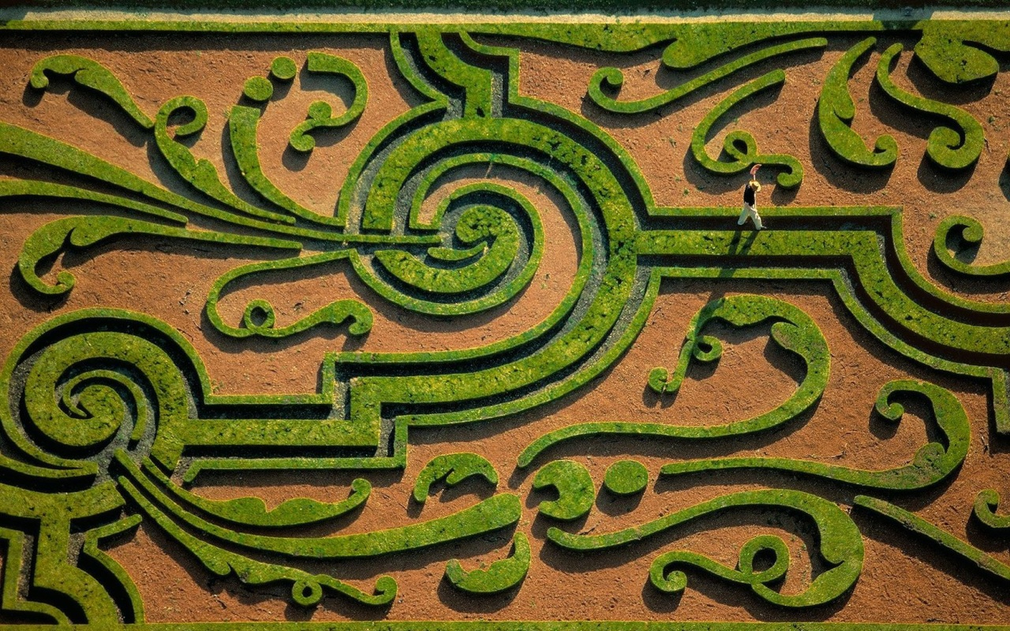
Notes:
Park of the Château de Vaux-le-Vicomte

Slide 27
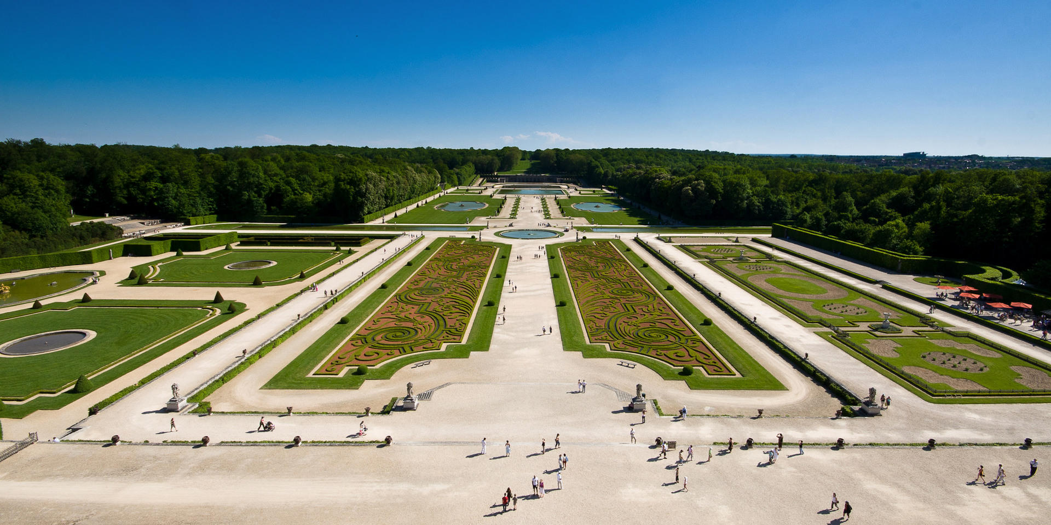
Notes:
Park of the Château de Vaux-le-Vicomte

Slide 28
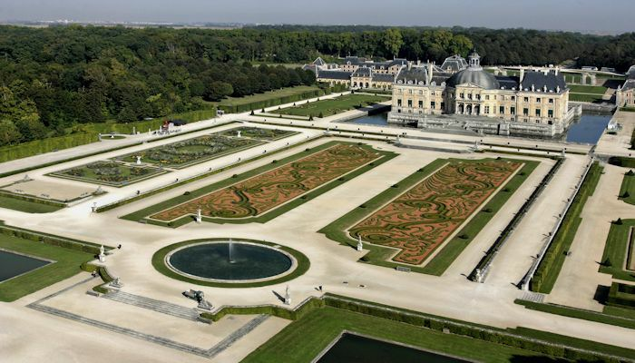
Notes:
Park of the Château de Vaux-le-Vicomte

Slide 29
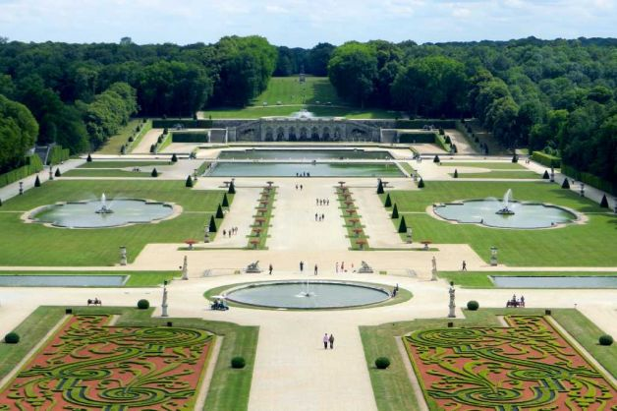
Notes:
Park of the Château de Vaux-le-Vicomte

Slide 30
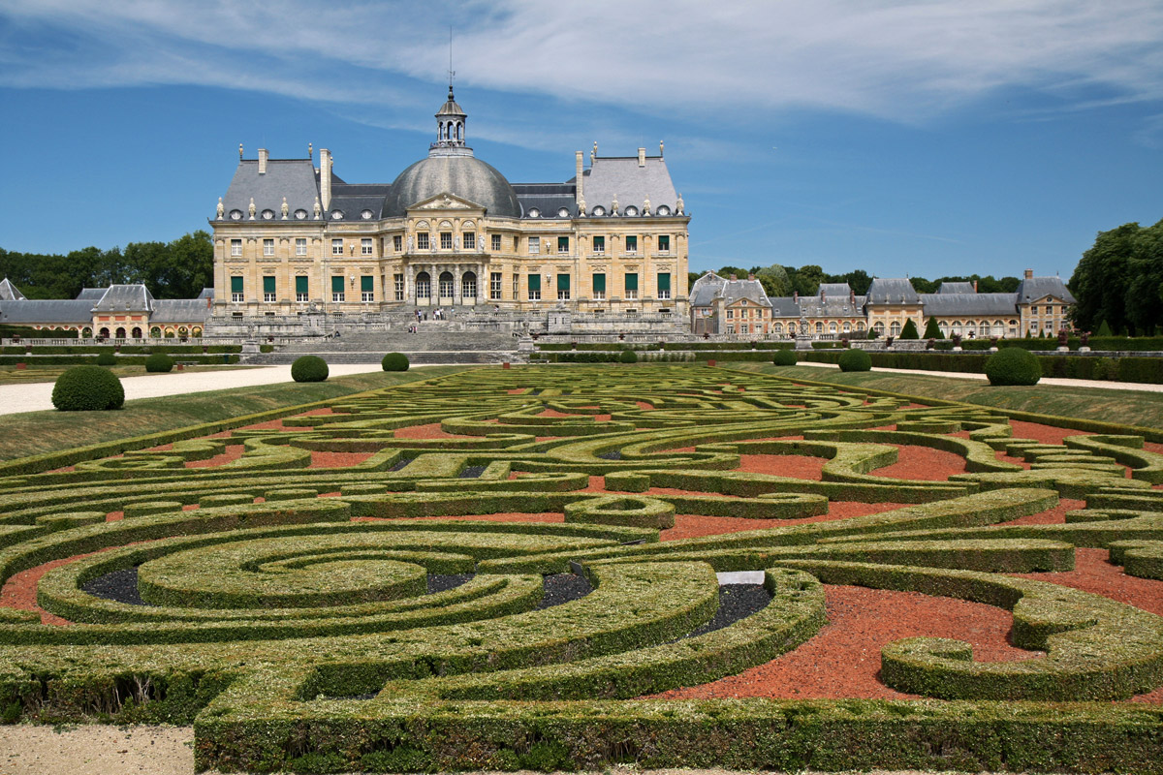
Notes:
Park of the Château de Vaux-le-Vicomte

Slide 31
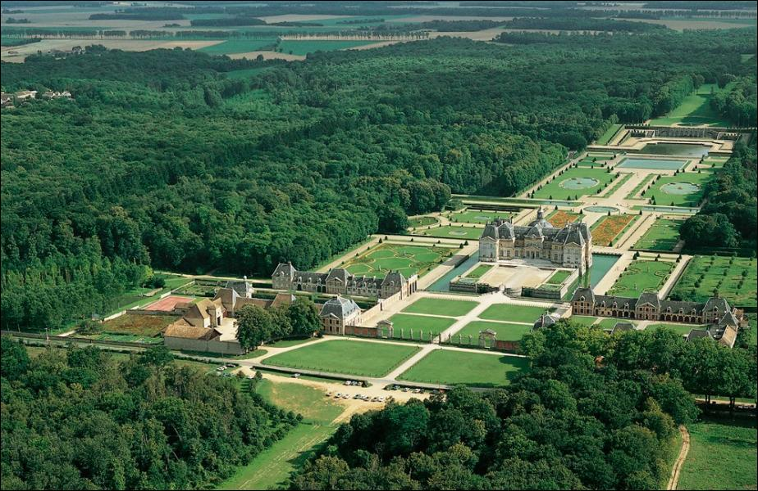
Notes:
Park of the Château de Vaux-le-Vicomte.-q

Slide 32
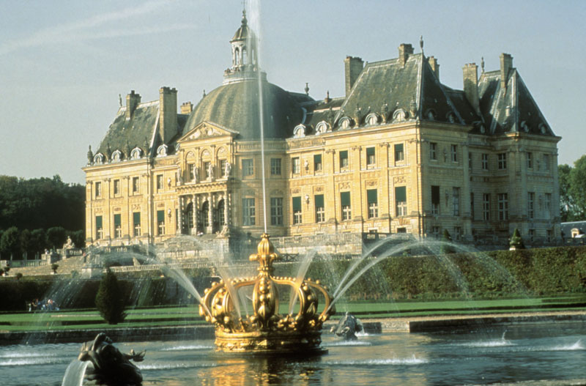
Notes:
Park of the Château de Vaux-le-Vicomte.-q

Slide 33
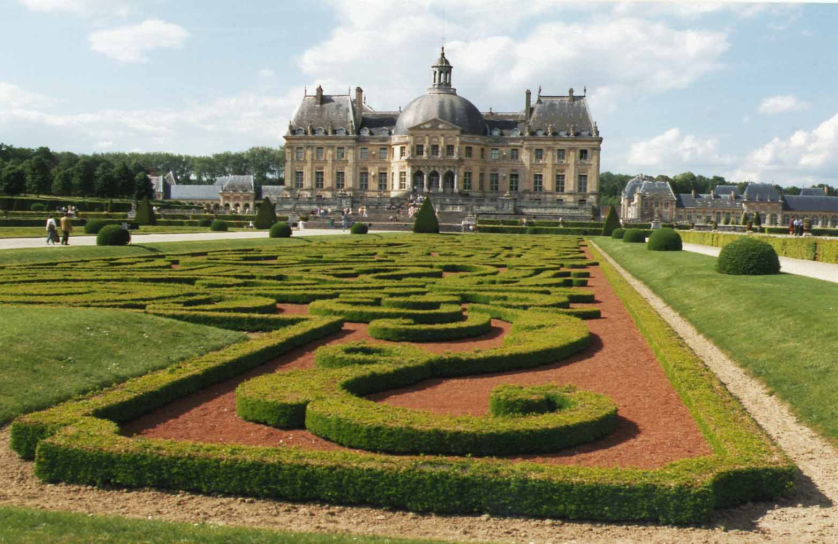
Notes:
Park of the Château de Vaux-le-Vicomte.-q

Slide 34
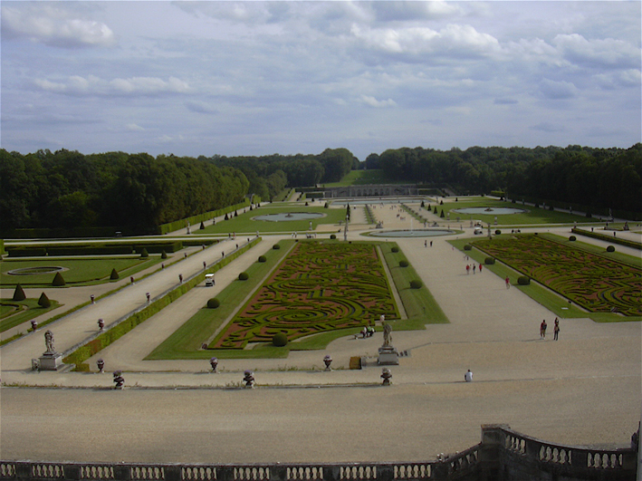
Notes:
Park of the Château de Vaux-le-Vicomte.-q

Slide 35
Notes:
Park of the Château de Vaux-le-Vicomte.-q

Slide 36
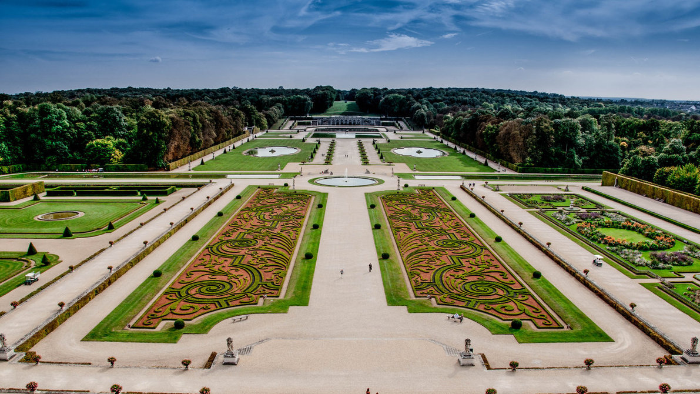
Notes:
Park of the Château de Vaux-le-Vicomte.-q

Slide 37
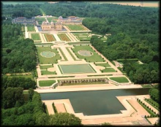
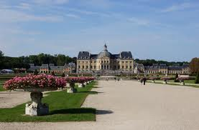

Notes:
Park of the Château de Vaux-le-Vicomte.-q

Slide 38
Chateau de Fontainebleau
El Fontainebleau se enorgullece de haber experimentado ocho siglos de presencia continua soberana.
Capetos, Valois, Borbones, Bonaparte y Orleans, cada miembro de las dinastías que gobernaron Francia han vivido entre sus paredes.
Reyes y reinas, emperadores y emperatrices han esforzado por mejorar el castillo construido en torno a la mazmorra inicial.
Es un enorme palacio en el que colocar muchos eventos históricos cruciales.

Slide 39
La creación del Gran Parterre 1660-1664 - el más grande de Europa, 11 hectáreas - por André Le Nôtre y Louis Le Vau es la principal novedad de Luis XIV en Fontainebleau.
Bordado boj este jardín francés desaparecido en tiempos de Luis XV.
Permanece la disposición general de los compartimentos de hierbas, estanques adornados con estatuas, incluyendo las Cascadas (siglos XVII y XIX), mirando hacia el este hacia el Canal de Henri IV.
Al mediodía, en el lado de la selva, la ronda de agua está adornada con una estatua del Tíber.

Slide 40
El desarrollo del paisaje del jardín Inglés se debe a Hutault, arquitecto de la red de Honor, 1810-1812. Si sabemos que Napoleón no, sin embargo disfrutamos especialmente los jardines de este tipo, sin embargo, es la moda de la época y sigue una serie de jardines creados desde el reinado de Francisco I.
Plantado con árboles raros y salpicado de estatuas, que se cubre en un río artificial.
Los reservados Jardín de la Reina, el jardín estaba cerrada hasta el siglo XIX por los edificios cuya destrucción, seguida por la compra de una franja de tierra más, permitió el lado de expansión de la ciudad. El paisaje Inglés, que toma su nombre de una fuente creada por Enrique IV y decorado con una estatua de Diana.

Slide 41
Con una superficie de 130 hectáreas y se extendió más allá de la diferencia de altura Cuenca Cascades Parque anotó una vez - al este - los límites de los dominios reales.
Desde el pueblo de Avon fue atravesado por la principal vía de acceso al castillo.
Su configuración actual, la organización de pasarelas de red y estrellas cascadas, dando lugar a la creación del canal en tiempos de Enrique IV (1606-1609).

Slide 42
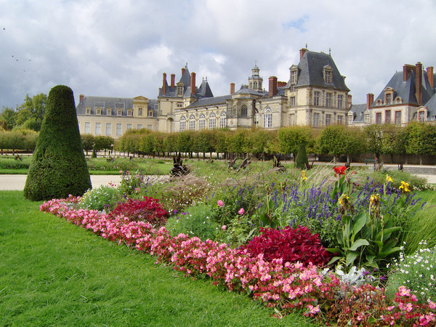
Notes:
Chateau de Fontainebleau

Slide 43
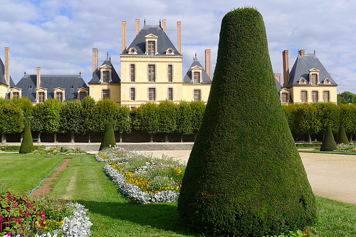
Notes:
Chateau de Fontainebleau

Slide 44
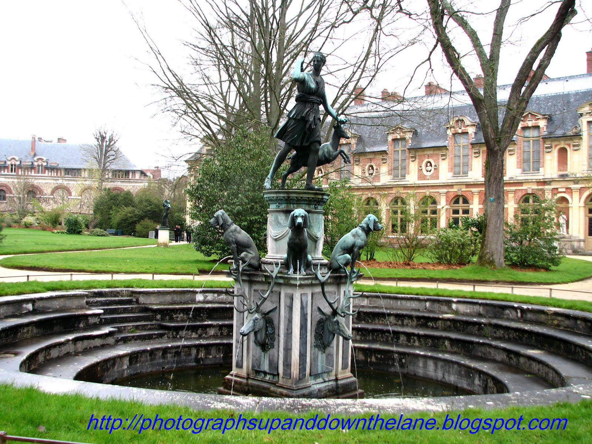
Notes:
Chateau de Fontainebleau .-Fuente de Diana

Slide 45
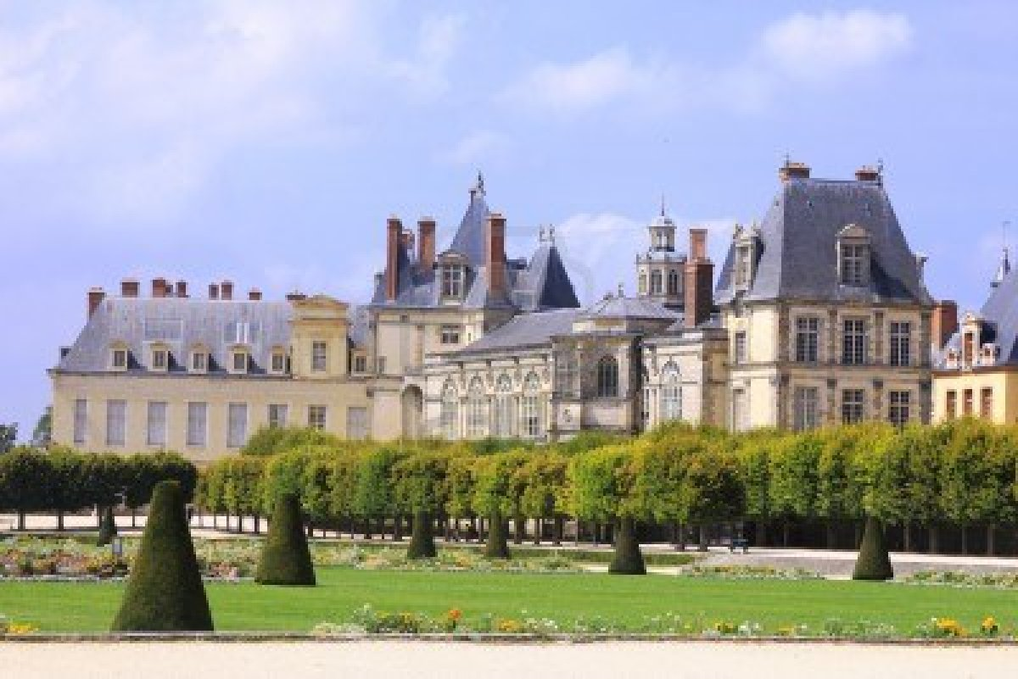
Notes:
Chateau de Fontainebleau

Slide 46
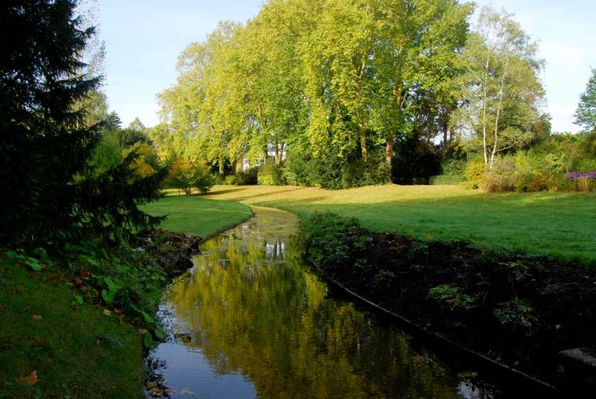
Notes:
Chateau de Fontainebleau .

Slide 47
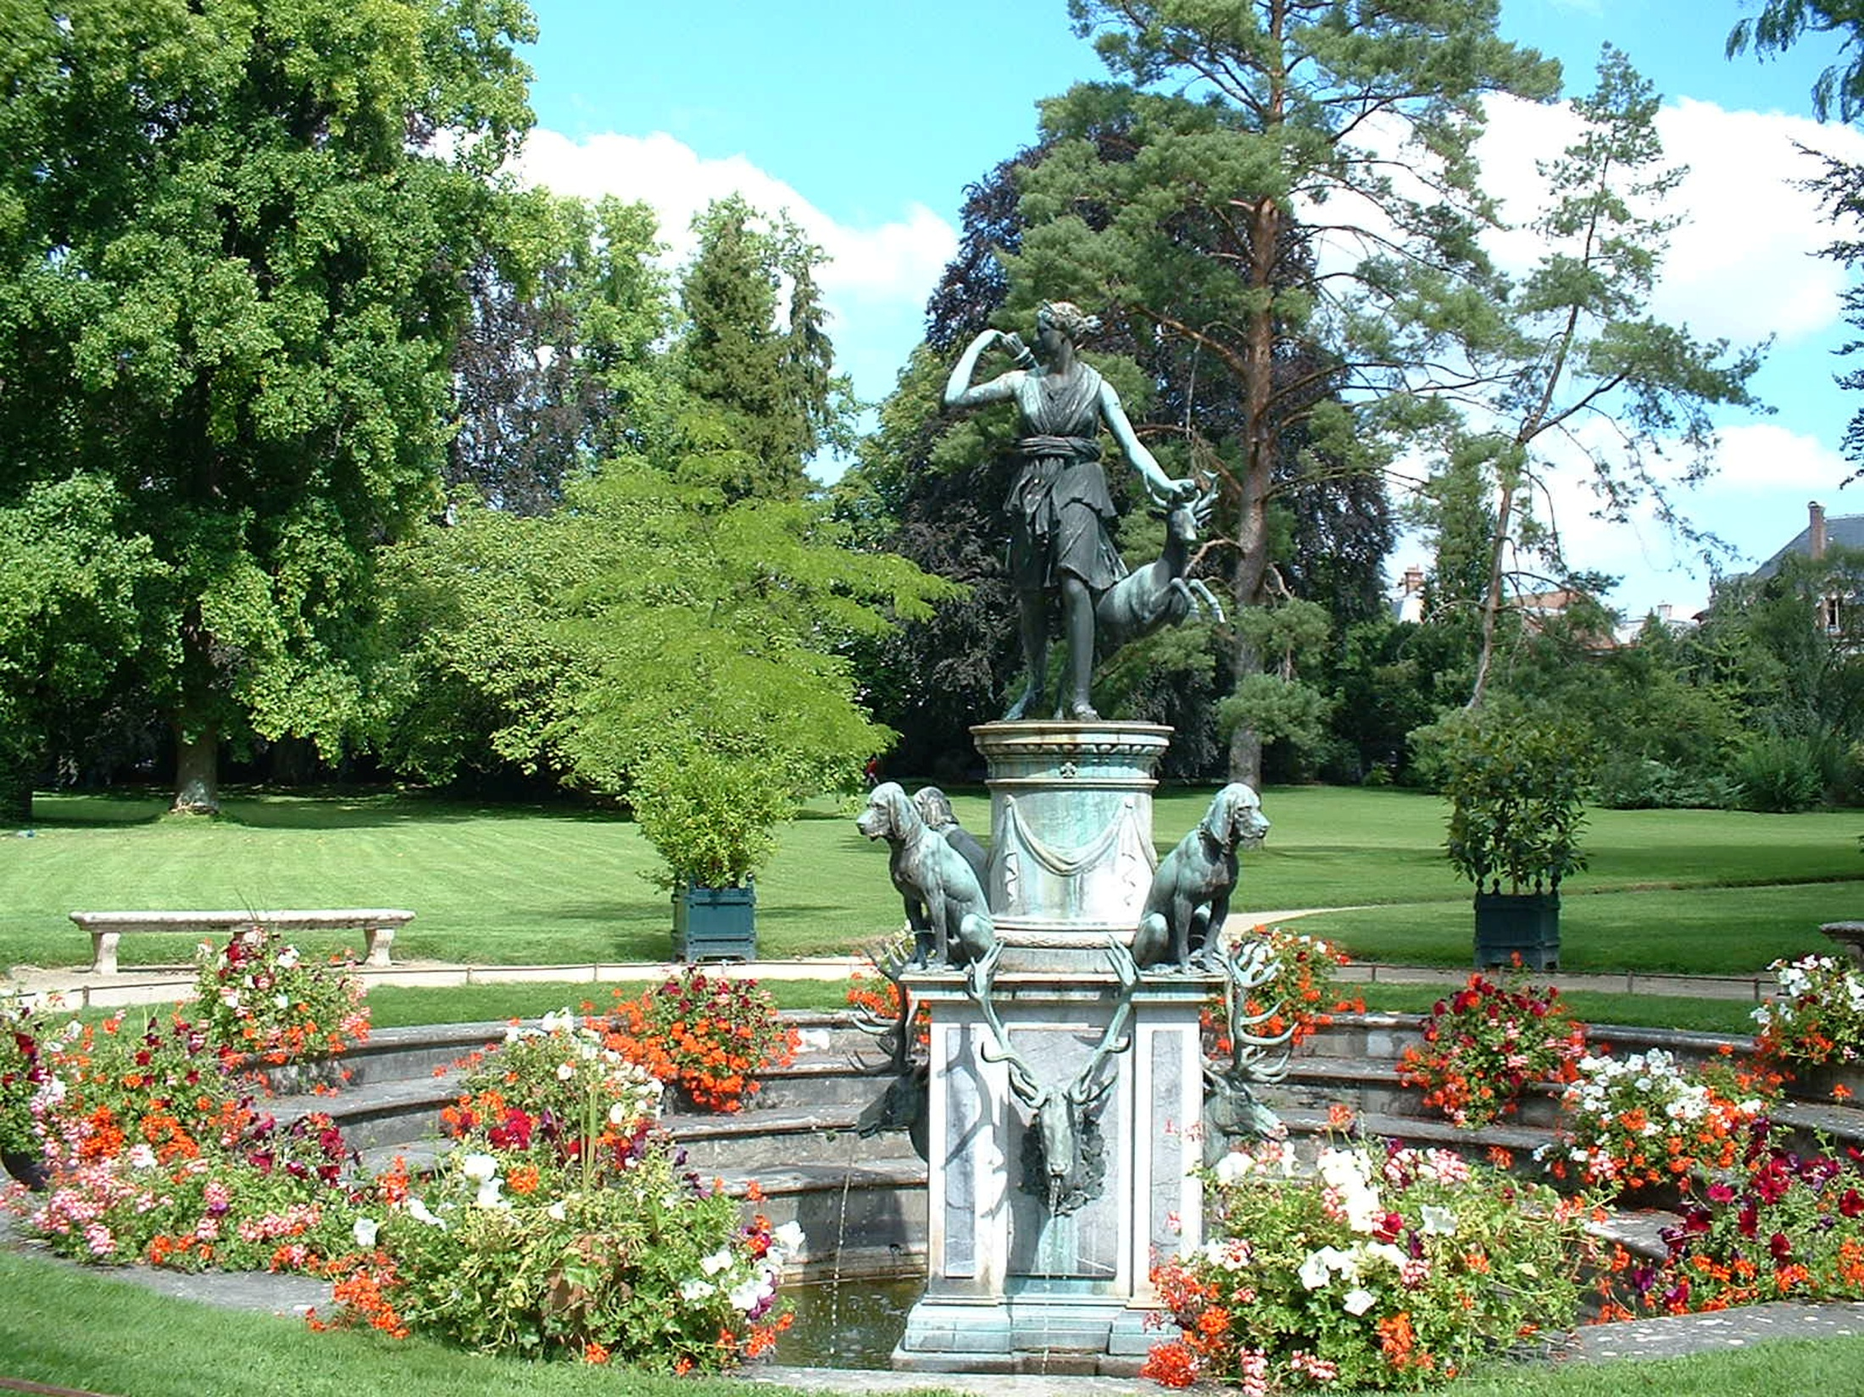
Notes:
Chateau de Fontainebleau

Slide 48
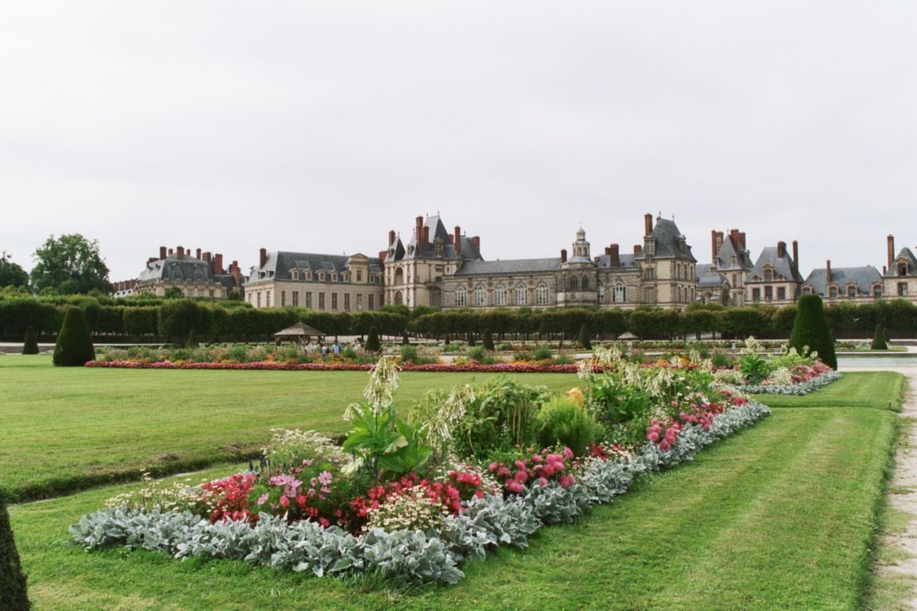
Notes:
Chateau de Fontainebleau

Slide 49
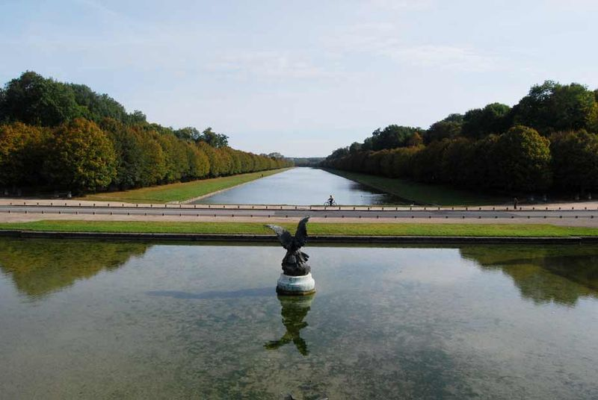
Notes:
Chateau de Fontainebleau

Slide 50
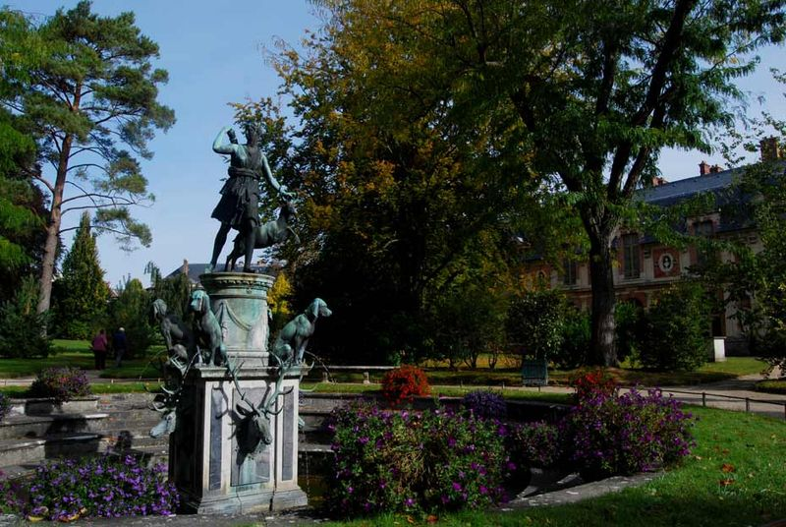
Notes:
Chateau de Fontainebleau

Slide 51
Notes:
Chateau de Fontainebleau

Slide 52
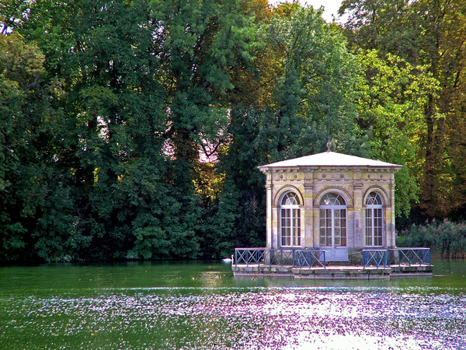
Notes:
Chateau de Fontainebleau

Slide 53
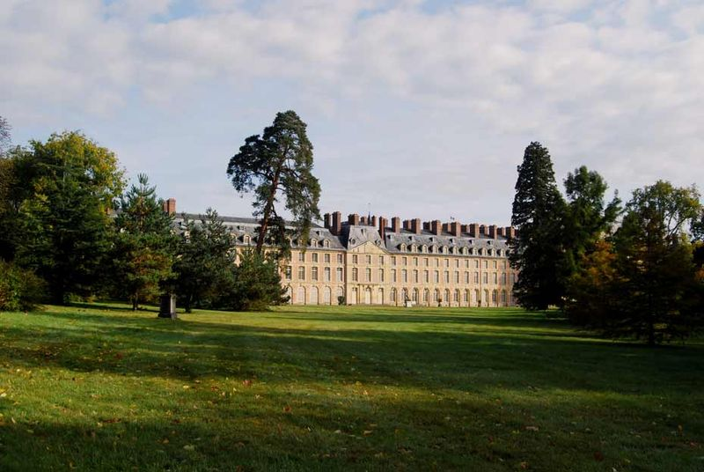
Notes:
Chateau de Fontainebleau

Slide 54
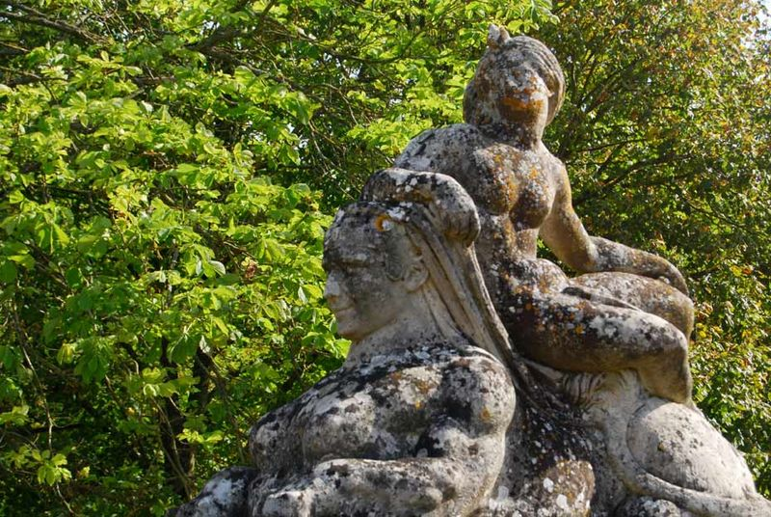
Notes:
Chateau de Fontainebleau

Slide 55
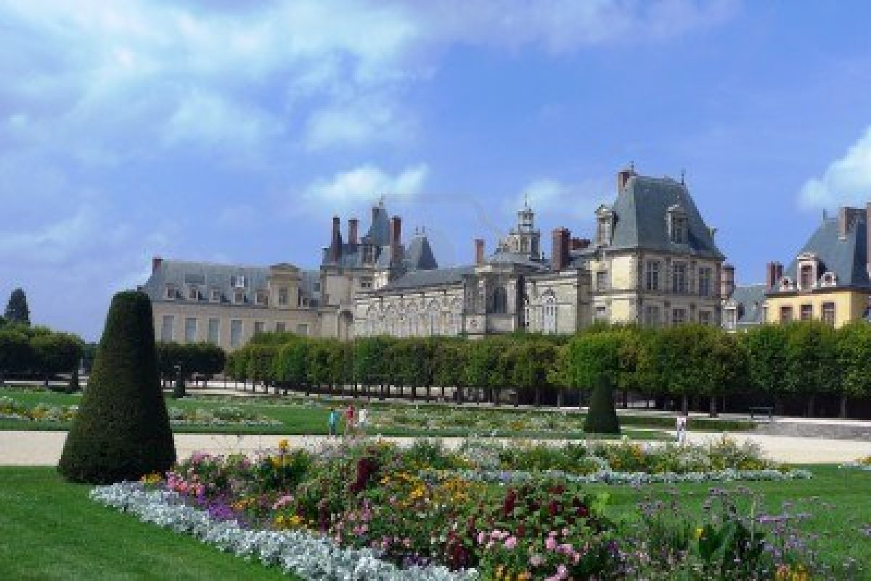
Notes:
Chateau de Fontainebleau

Slide 56
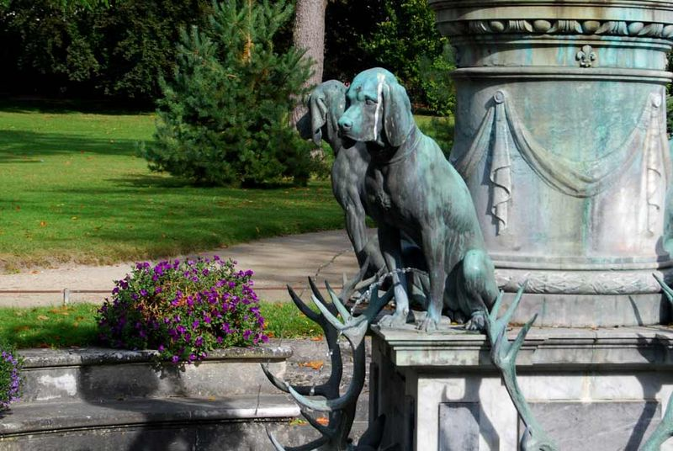
Notes:
Chateau de Fontainebleau

Slide 57
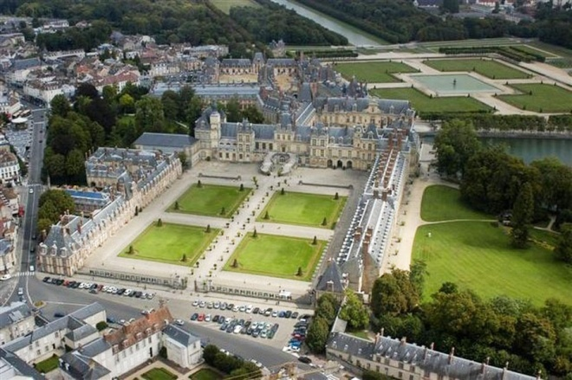
Notes:
Chateau de Fontainebleau

Slide 58
Notes:
Chateau de Fontainebleau

Slide 59
Notes:
Chateau de Fontainebleau

Slide 60
JARDINES DE VERSALLES
Los jardines de Versalles ocupan parte de lo que fue el Domaine royale de Versailles, los dominios reales del Palacio de Versalles, en el municipio homónimo de Isla de Francia. Situados al oeste del palacio, los jardines cubren aproximadamente 800 ha de superficie, la mayoría tratada paisajísticamente como jardín francés, estilo perfeccionado aquí por André Le Nôtre.
Más allá del perímetro forestado, los jardines están rodeados por las áreas urbanas de Versalles al este, y Chesnay al nordeste, por el Arboretum de Chèvreloup al norte, la llanura de Versalles al oeste, y el bosque Satory al sur.

Slide 61
Como parte del domaine national de Versailles et de Trianon, una entidad pública autónoma que opera bajo control del Ministerio francés de cultura, los jardines son uno de los lugares más visitados de Francia, ya que reciben más de seis millones de turistas al año.
Además de los parques cuidadosamente cuidados, canteros de flores, los jardines contienen esculturas y fuentes repartidas por toda su superficie.
Correspondientes a la época de Luis XIV y estando en uso todavía buena parte de las instalaciones hidráulicas originales, las fuentes contribuyen a lograr un parque único.

Slide 62
Los fines de semana desde fines de primavera a principios del otoño, los administradores promueven las Grandes Eauxm espectáculos en los que se muestran todos los juegos de agua de las fuentes.
En 1979 los jardines, junto con el palacio fueron registrados por la UNESCO como Patrimonio de la humanidad, uno de los 31 monumentos designados en Francia.
En 1661, Luis XIV encargó a André Le Nôtre para la creación y el desarrollo de los jardines de Versalles, en su opinión, son tan importantes como el Castillo.

Slide 63
El trabajo se lleva a cabo al mismo tiempo que el palacio y los últimos cuarenta años. Pero André Le Nôtre no trabaja solo. Jean-Baptiste Colbert, Superintendente de edificios del rey, 1664-1683, que lidera el proyecto, Charles Le Brun, nombrado Primer Pintor del Rey en enero de 1664, da a los dibujos, un gran número de estatuas y fuentes, un poco más tarde , el arquitecto Jules Hardouin-Mansart ordenó conjuntos más sobrio y construyó el invernadero.
Por último, el propio Rey es presentar todos los proyectos y quiere que el "detalle de todo."
El diseño del jardín requiere de una tarea gigantesca.

Slide 64
Se necesitan enormes carros de tierra para decorar los parterres, la Orangerie, las piscinas, el canal, donde existían sólo bosques, praderas y humedales.
La tierra es transportada en carretillas, los árboles son transportados a través de camiones de todas las provincias de Francia, miles de hombres, regimientos enteros, a veces participan en esta vasta empresa.
Desde 1992, están siendo replantadas los jardines, y después de la devastadora tormenta de diciembre de 1999, el trabajo se aceleró hasta el punto que, en muchas partes, que han recuperado su aspecto original.

Slide 65
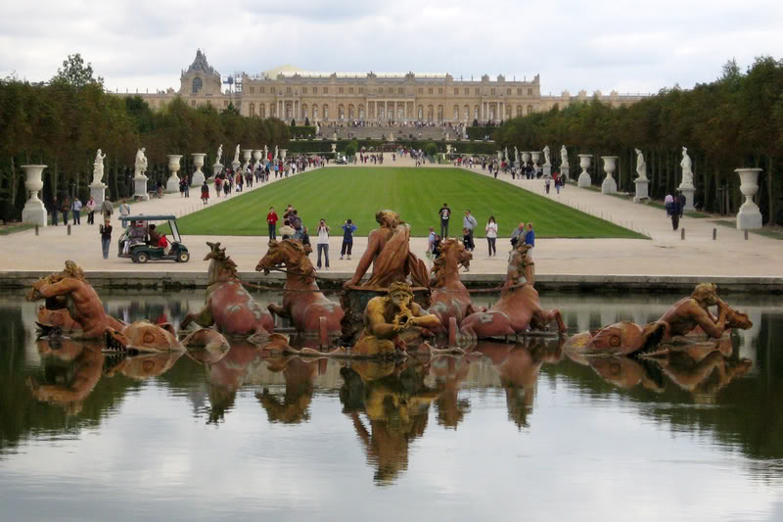
Notes:
Jardins de Versailles

Slide 66
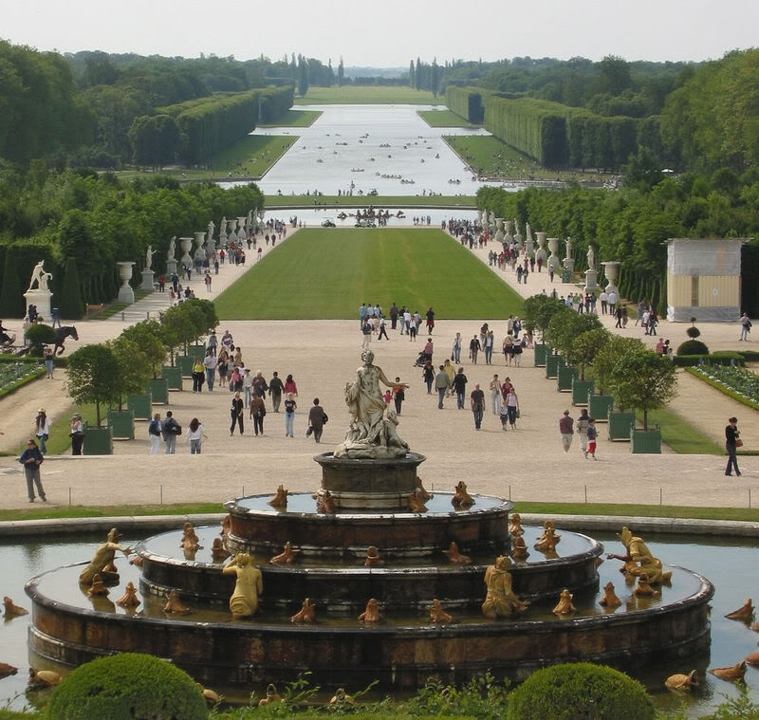
Notes:
Jardins de Versailles

Slide 67
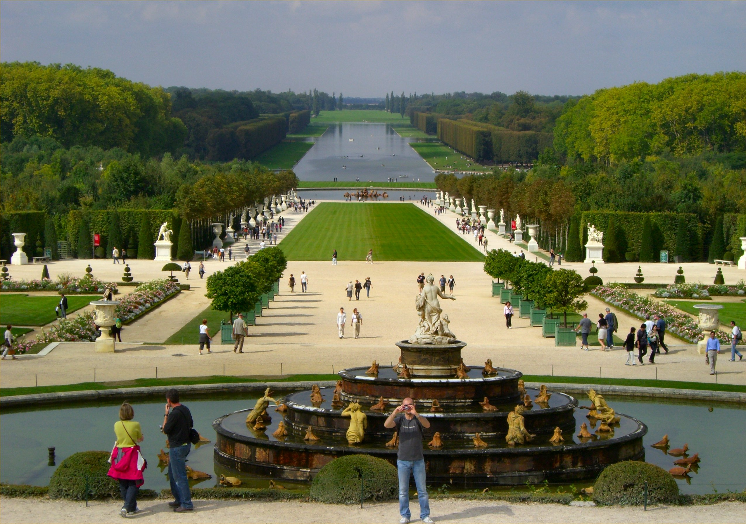
Notes:
Jardins de Versailles

Slide 68
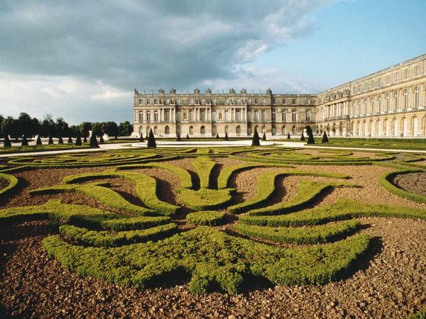
Notes:
Jardins de Versailles

Slide 69

Notes:
Jardins de Versailles

Slide 70

Notes:
Jardins de Versailles

Slide 71

Notes:
Jardins de Versailles

Slide 72

Notes:
Jardins de Versailles

Slide 73

Notes:
Jardins de Versailles

Slide 74

Notes:
Jardins de Versailles

Slide 75

Notes:
Jardins de Versailles

Slide 76

Notes:
Jardins de Versailles

Slide 77

Notes:
Jardins de Versailles

Slide 78

Notes:
Jardins de Versailles

Slide 79

Notes:
Jardins de Versailles

Slide 80

Notes:
Jardins de Versailles

Slide 81

Notes:
Jardins de Versailles

Slide 82

Notes:
Jardins de Versailles

Slide 83

Notes:
Jardins de Versailles

Slide 84

Notes:
Jardins de Versailles

Slide 85

Notes:
Jardins de Versailles

Slide 86


Notes:
Jardins de Versailles

Slide 87

Notes:
Jardins de Versailles

Slide 88

Notes:
Jardins de Versailles

Slide 89

Notes:
Jardins de Versailles

Slide 90




Slide 91
Marly le Roi .
Marly-le-Roi es una comuna en el Yvelines departamento en la Île-de-France región centro-norte de Francia .
Está situado en los suburbios occidentales de París 18,4 kilómetros del centro .
Marly-le-Roi fue la ubicación del Château de Marly , la famosa residencia de ocio del Rey Sol Luis XIV que fue destruido después de la Revolución Francesa .
El parque del castillo ahora destruido ha sido restaurado con sus cursos de agua y zonas de césped.

Slide 92
Luis XIV, Lasse du Beau y cansado al fin de la multitud de cortesanos, se convenció de que de vez en cuando que necesitaba un lugar pequeño y soledad.
Buscó cerca de Versalles un lugar para cumplir con este nuevo sabor, la inspección de varios sitios y explorar las hermosas orillas del Sena.
Por fin encontró un estrecho valle detrás de Louveciennes, inaccesible a causa de sus pantanos, encerrado por montañas por todos lados, y muy estrecho. con una miserable aldea en una colina, que se llamaba Marly.
Así que la ermita que fue construida. El plan era pasar allí tres noches solamente, de un miércoles a sábado, dos o tres veces al año, con una docena de cortesanos así la asistencia necesaria. Pero lo que realmente ocurrió [Saint-Simon continúa], fue que la ermita fue ampliada, la construcción después de la construcción brotaron, se eliminaron las colinas, y-las obras de agua y jardines fueron puestos

Slide 93
El plan era pasar allí tres noches solamente, de un miércoles a sábado, dos o tres veces al año, con una docena de cortesanos así la asistencia necesaria.
Pero lo que realmente ocurrió , fue que la ermita fue ampliada, la construcción después de la construcción brotaron, se eliminaron las colinas, y-las obras de agua y jardines fueron construidos.

Slide 94

Notes:
Marly-le-Roi .-.

Slide 95

Notes:
Marly-le-Roi .-.

Slide 96

Notes:
Marly-le-Roi

Slide 97

Notes:
Marly-le-Roi

Slide 98




Notes:
Marly-le-Roi

Slide 99

Notes:
Marly-le-Roi

Slide 100

Notes:
Marly-le-Roi

Slide 101

Notes:
Marly-le-Roi

Slide 102

Notes:
Marly-le-Roi

Slide 103

Notes:
Marly-le-Roi

Slide 104

Notes:
Marly-le-Roi

Slide 105

Notes:
Marly-le-Roi

Slide 106

Notes:
Marly-le-Roi

Slide 107

Notes:
Marly-le-Roi

Slide 108
Chateau de Barbirey.
Castillo de Barbirey es un castillo situado en el municipio de Barbirey-sur-Ouche en Gold Coast.
Tierra Barbirey dependía desde la Edad Media hasta la baronía de Marigny.
En el siglo XVIII , el banquero de París Jean Monmartel adquiere terrenos Marigny. A su muerte, su hijo, el marqués de Brunoy, reconstruyó la casa actual.
Al final del siglo XIX , el castillo fue adquirido por Raymond de Blic y su esposa, María de Foucauld, la hermana del padre Charles de Foucauld , que pasó varias estancias.

Slide 109
La zona es objeto de un registro bajo los monumentos históricos desde el 29 de diciembre 2005 .
Este jardín Inglés ajardinado diseñado en el siglo XIX,'' clasificado'' jardín notable desde 2004 (con la etiqueta Ministerio de Cultura) se extiende más de 8 hectáreas.
Después de un largo período de abandono, la restauración desde 1989 destacan los paisajes del valle del Ouche y de la fauna y flora de la micro-región.
Se ha conservado su aspecto clásico de jardines con un gran jardín vegetal terrazas XVIII, un huerto, un humedal (ru + estanques), un mirador prado y la carrera enterrado en la maleza. El parque ofrece una gran variedad de ambientes y hábitats, y es un todo armonioso entre edificios, paisajes y pueblos.

Slide 110
Esta antigua finca señorial XVII, consta de una mansión reconstruida en el (monumento histórico desde 2005) XVII y XVIII, XIX y común.
Desde 2011, los visitantes y los viajeros pueden prolongar su estancia en las habitaciones o cabañas con una capacidad total de 60 alojamientos para relajarse, disfrutar de los atractivos naturales y patrimoniales, por no hablar de los pasos culinarios y los famosos viñedos Borgoña.

Slide 111


Slide 112

Notes:
Chateau de Barbirey

Slide 113

Notes:
Chateau de Barbirey

Slide 114

Notes:
Chateau de Barbirey

Slide 115

Notes:
Chateau de Barbirey

Slide 116

Notes:
Chateau de Barbirey

Slide 117

Notes:
Chateau de Barbirey.

Slide 118


Notes:
Chateau de Barbirey

Slide 119

Notes:
Chateau de Barbirey

Slide 120

Notes:
Chateau de Barbirey

Slide 121

Notes:
Chateau de Barbirey

Slide 122

Notes:
Chateau de Barbirey

Slide 123

Notes:
Chateau de Barbirey

Slide 124

Notes:
Chateau de Barbirey

Slide 125

Notes:
Chateau de Barbirey

Slide 126

Notes:
Chateau de Barbirey

Slide 127

Notes:
Chateau de Barbirey

Slide 128

Notes:
Chateau de Barbirey

